Slide 1

Муниципальное автономное дошкольное образовательное учреждение № 1 «Сказка»
Познавательный проект
по экологическому воспитанию
«Лекарственные растения.
Зеленая аптека»
Старший дошкольный возраст
Подготовили воспитатели:
Кошман Н.А.
Хомякова О.С.

Slide 2
Паспорт проекта
Направленность: экологическое воспитание через познавательную деятельность.
Вид проекта: познавательный, краткосрочный, 2 недели (14.02.2022г-25.02.2022г.)
Участники проекта: воспитатели группы, воспитанники, родители.
Интеграция образовательных областей: «Речевое развитие», «Познавательное развитие», «Социально- коммуникативное развитие», «Художественно – эстетическое развитие», «Физическое развитие».
Виды детской деятельности: Игровая, коммуникативная, восприятие художественной литературы, изобразительная, познавательная, двигательная.

Slide 3
Цель проекта: создание условий для ознакомления детей с миром лекарственных растений, сформировать представления о роли растений в оздоровлении и сохранении здоровья человека.
Задачи проекта:
Образовательные задачи: уточнить и расширить знания детей о названиях лекарственных растений, их ценности для здоровья, правил пользования. Познакомить с разнообразием целебных растений, их значимостью для всего живого на планете, а также с художественной литературой для создания целостного образа изучаемого объекта. Вовлечь дошкольников в природоохранную деятельность. В процессе познавательно – исследовательской деятельности развивать интерес и активность дошкольников, обогащать опыт исследовательских действий, удовлетворять детскую пытливость.
Развивающие задачи: развивать у дошкольников любознательность, наблюдательность, речь, а также умение сравнивать и анализировать.
Развивать словарный запас детей и их знания о лекарственных растениях. Развивать чувства и эмоции дошкольников, полученные в процессе познания через организацию продуктивных видов деятельности.
Воспитательные задачи: воспитывать коммуникативные навыки, самостоятельность, трудолюбие дошкольников, а также бережное отношение к природе. Стимулировать и поощрять добрые поступки детей, радостные переживания от положительного поступка, разделять размышления ребенка над проявлением разного отношения людей к природе.

Slide 4
Актуальность
Экологическое воспитание – одно из основных направлений в системе образования, это способ воздействия на чувства детей, их сознание, взгляды и представления. Дошкольники испытывают потребность в общении с природой. Они учатся любить ее, наблюдать, сопереживать, понимать, что наша Земля не может существовать без растений, так как они не только помогают нам дышать, но и лечат от разных болезней. Мы должны беречь и сохранять их, уметь правильно пользоваться их лечебными свойствами.
Экологическое воспитание надо рассматривать, прежде всего, как нравственное воспитание. Формируя гуманные отношения к природе, главное, чтобы дошкольник понял, что человек и природа взаимосвязаны, поэтому забота о природе, есть забота о человеке, его будущем.
Природа – это богатейшая кладовая для всестороннего развития ребенка. Растения своим разнообразием привлекают детей к познанию окружающего мира. Они учатся любить природу, наблюдать, сопереживать, понимать, что наша Земля не сможет существовать без растений, так как они не только помогают нам дышать, но и лечат от болезней. Многие из них занесены в Красную книгу и охраняются законом, так как находятся на грани исчезновения.
Беседуя с детьми на тему растений, мы увидели, что дети имеют недостаточный уровень знаний по теме «Лекарственные растения». В ходе работы с родителями, мы также выявили, что многие из них плохо разбираются в многообразии целебных растений. Поэтому вместе с воспитанниками и их родителями был разработан экологический проект «Лекарственные растения. Зеленая аптека». Проект направлен на расширение и обобщение знаний детей о лекарственных растениях, на осознание их значимости для здоровья человека, на бережное отношение к растениям.

Slide 5
ЭТАПЫ ОСУЩЕСТВЛЕНИЯ ПРОЕКТА
1. Организационный этап
2. Основной этап
3. Обобщающий этап

Slide 6
Продукт проекта
Выставка детских рисунков, составление рассказов совместно с родителями «Зеленая аптека»
презентация «Лекарственные растения»
обогащение РППС группы

Slide 7
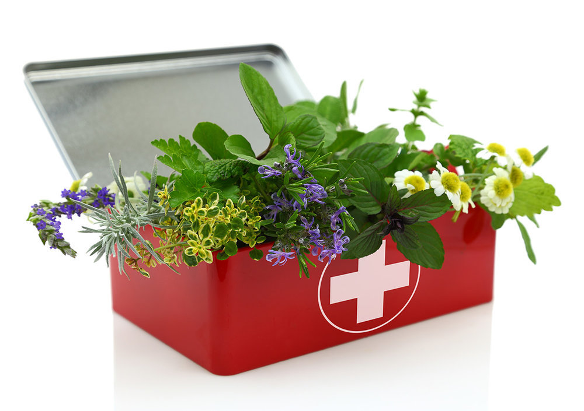
Приложение

Slide 8
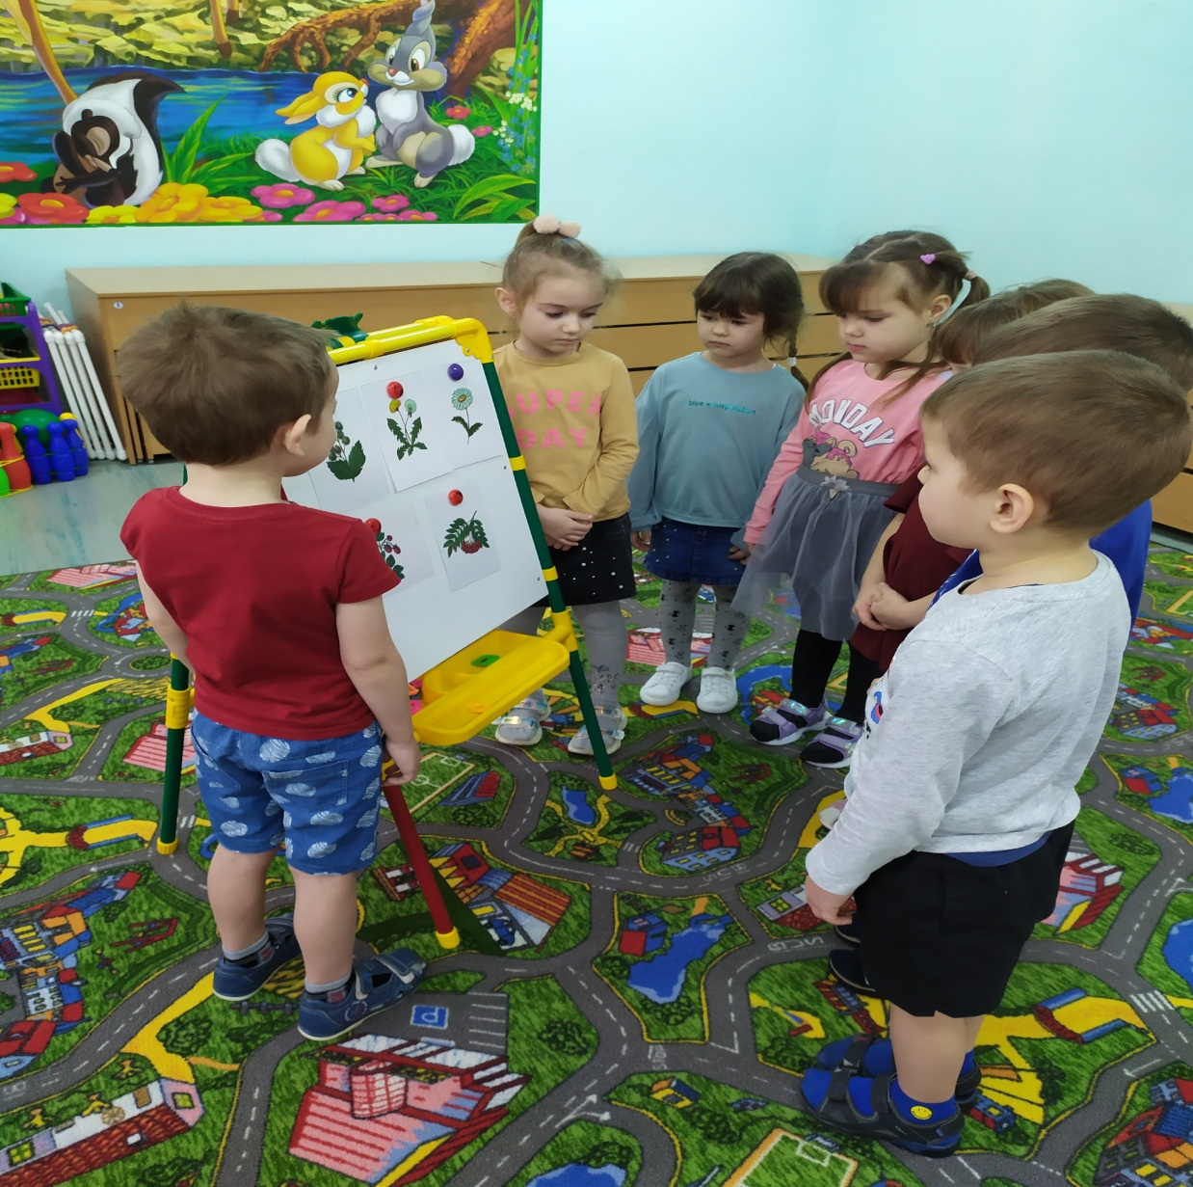
Фоторепортаж. Работа с детьми
Беседа «Лекарственные растения»

Slide 9
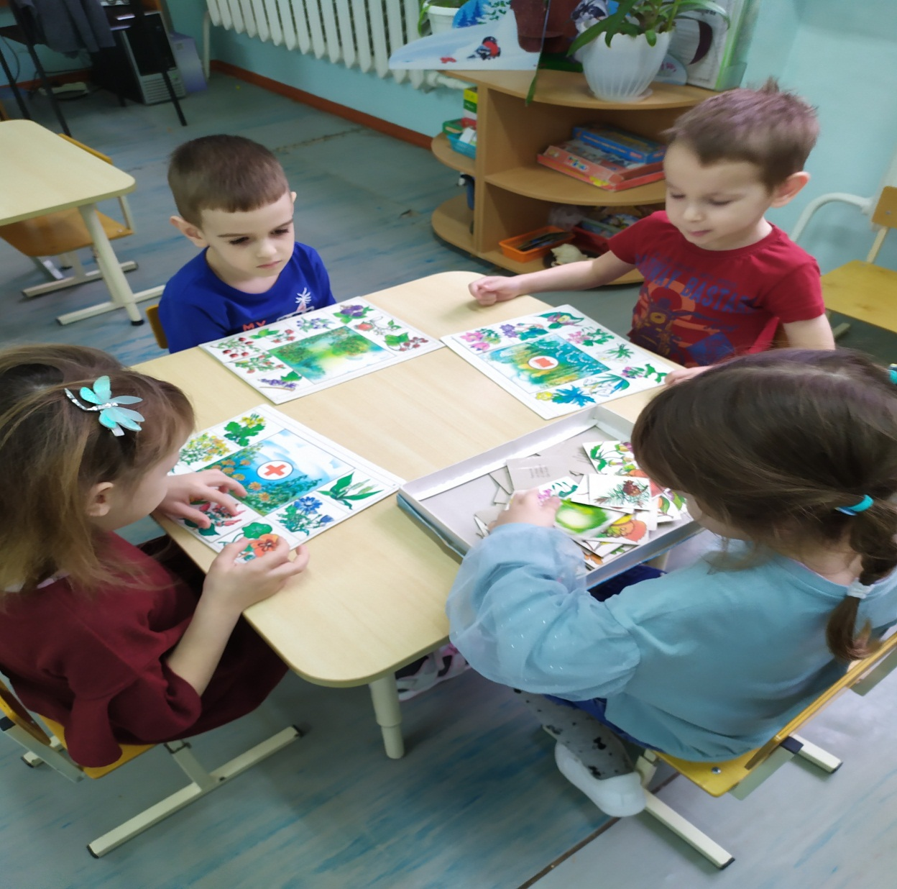
Фоторепортаж. Работа с детьми
Дидактическая игра «Аптека Айболита»

Slide 10
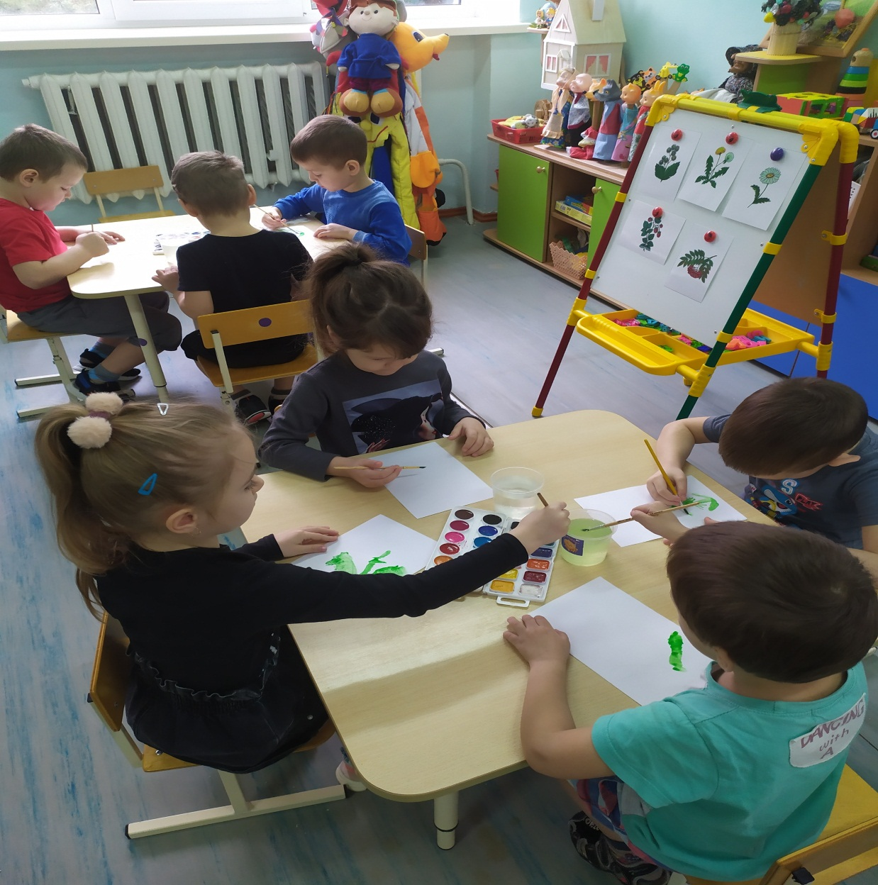
Фоторепортаж. Работа с детьми
Творческая мастерская

Slide 11
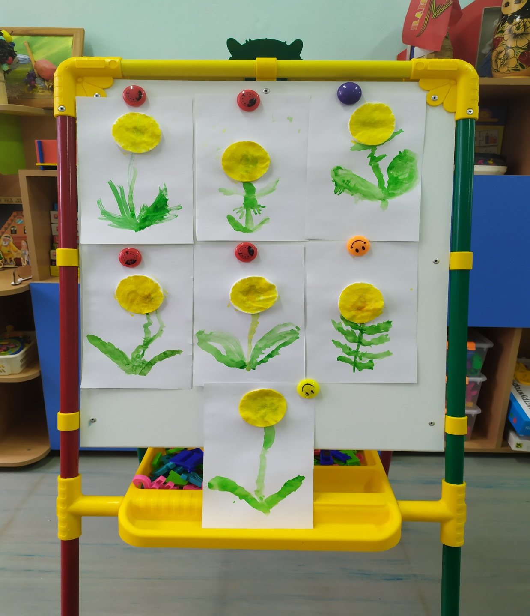

Slide 12
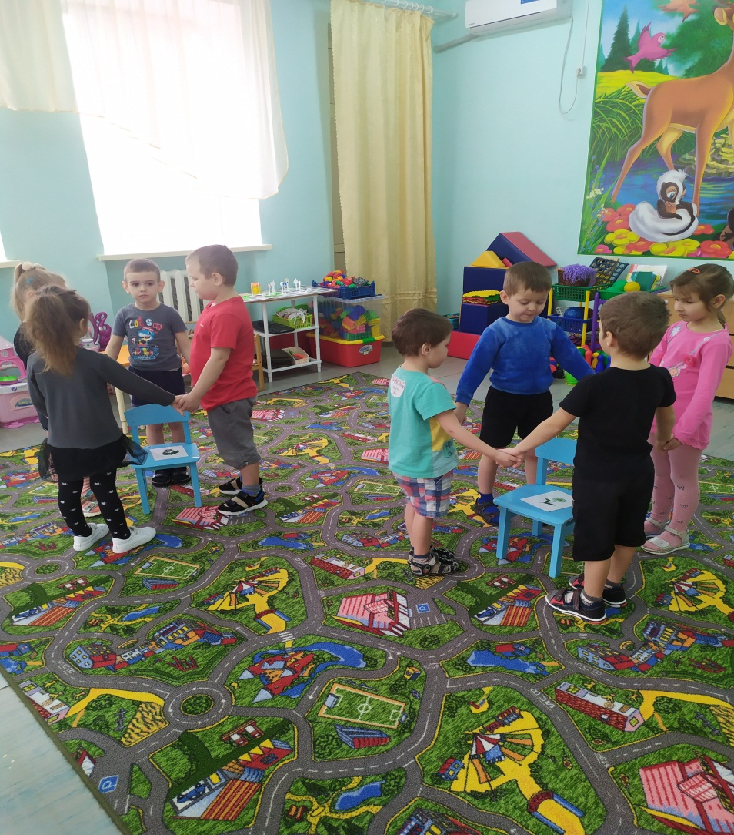
Подвижная игра «Найди свое растение»

